Slide 1



CHÀO MỪNG CÁC CON HỌC SINH ĐẾN VỚI TIẾT HỌC HÔM NAY
Môn: Đạo đức

Slide 2
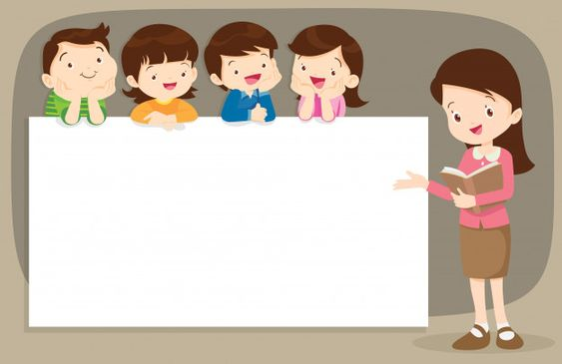
KHỞI ĐỘNG

Slide 3
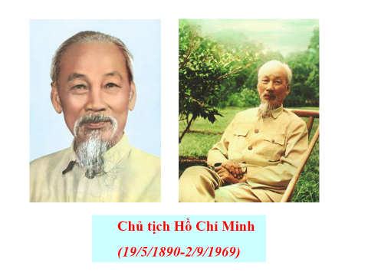
BỨC TRANH BÍ ẨN
1
2
3

Slide 4



Hành vi nào là tiết kiệm tiền của?
A. Dùng tiền được mừng tuổi để mua đồ chơi
B. Bớt tiền tiêu vặt để nuôi heo
C. Xin mẹ tiền để nuôi heo

Slide 5
V× sao chóng ta ph¶i tiÕt kiÖm tiÒn cña?

Slide 6
Em h·y nªu mét viÖc cô thÓ mµ em ®· lµm ®Ó tiÕt kiÖm tiÒn cña?

Slide 7
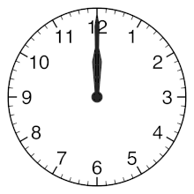

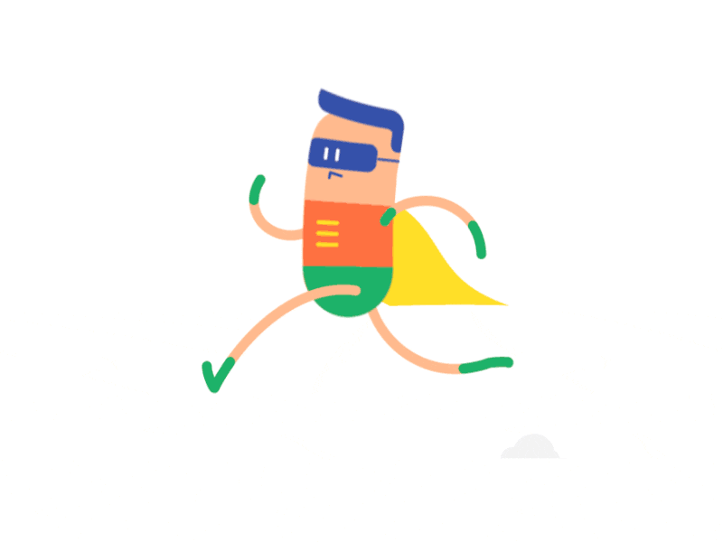
Đạo đức
Bài 5: Tiết kiệm thời giờ (tiết 1)

Slide 8
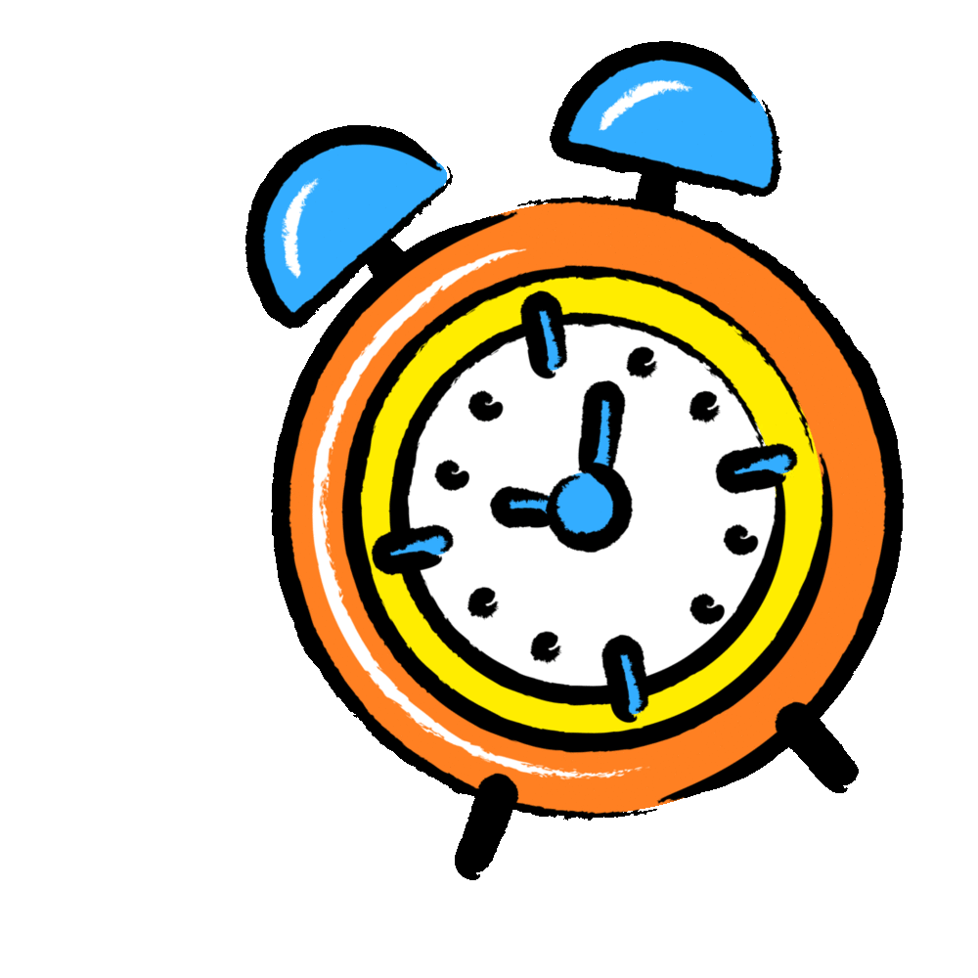

Truyện kể: “Một phút”

Slide 9
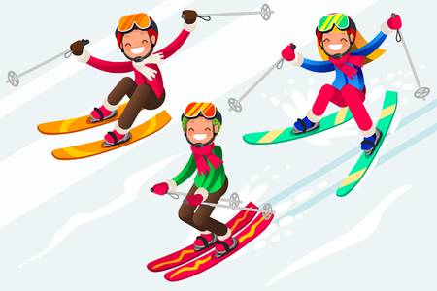
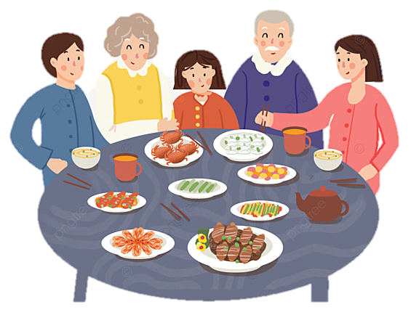
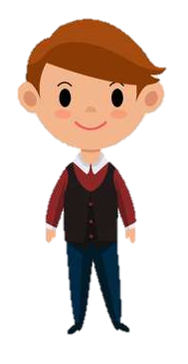
Đến bao giờ con mới biết quý thời giờ?
Mi-chi-a ơi! Lại ăn cơm nhanh lên con!
Một phút nữa thôi, mẹ ạ!
Một phút có là bao, ba à!

Slide 10
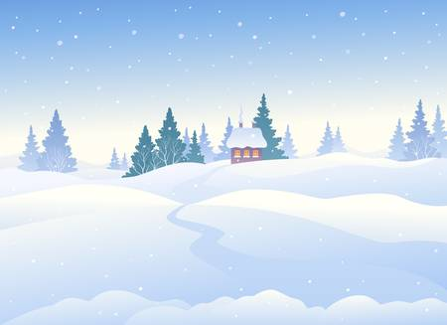
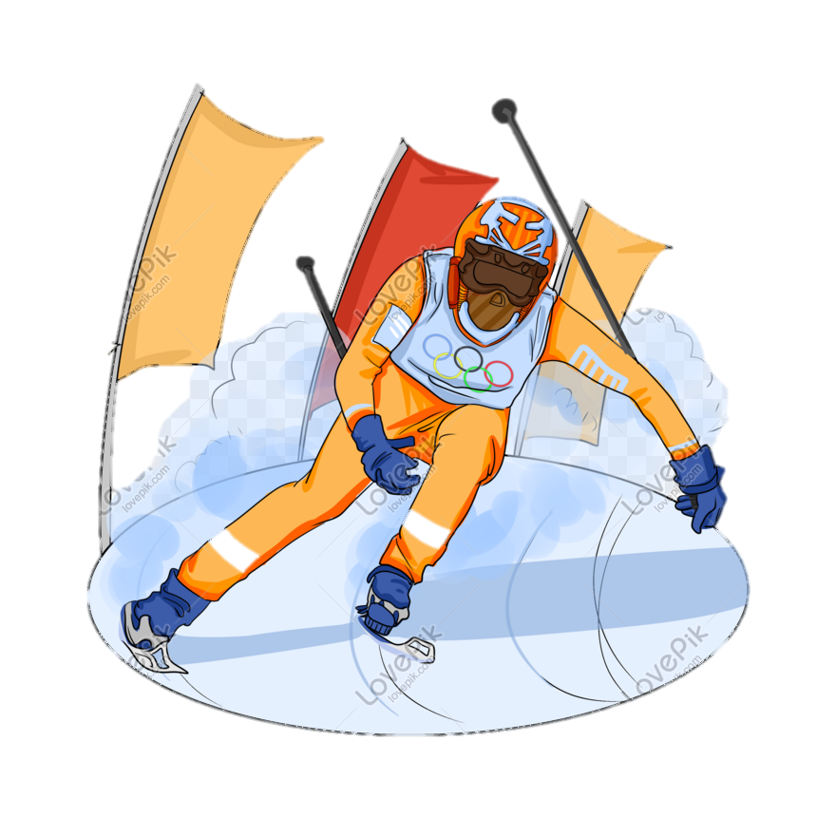
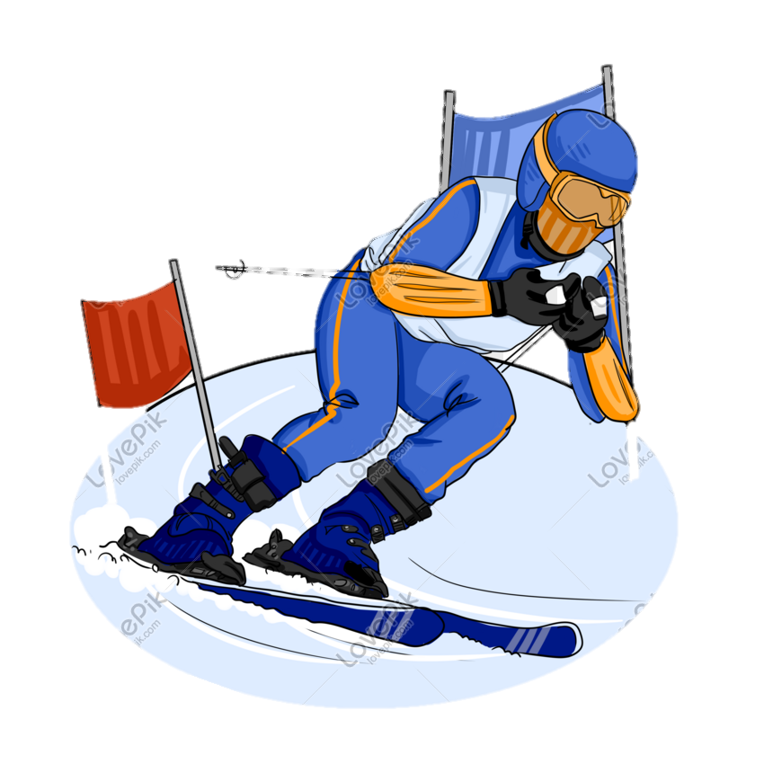

Slide 11
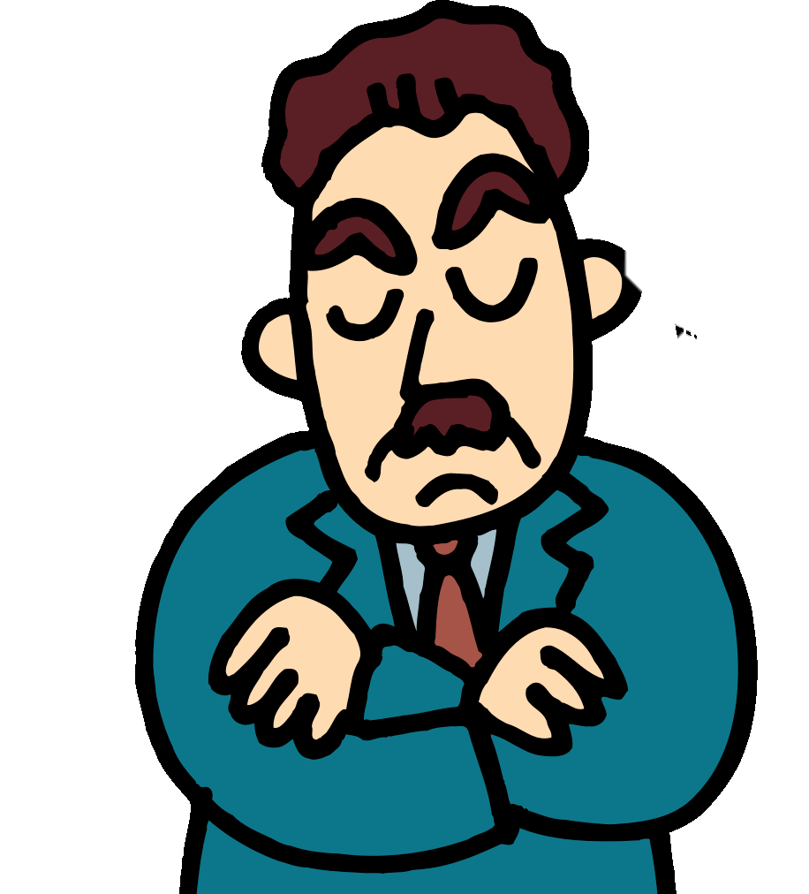
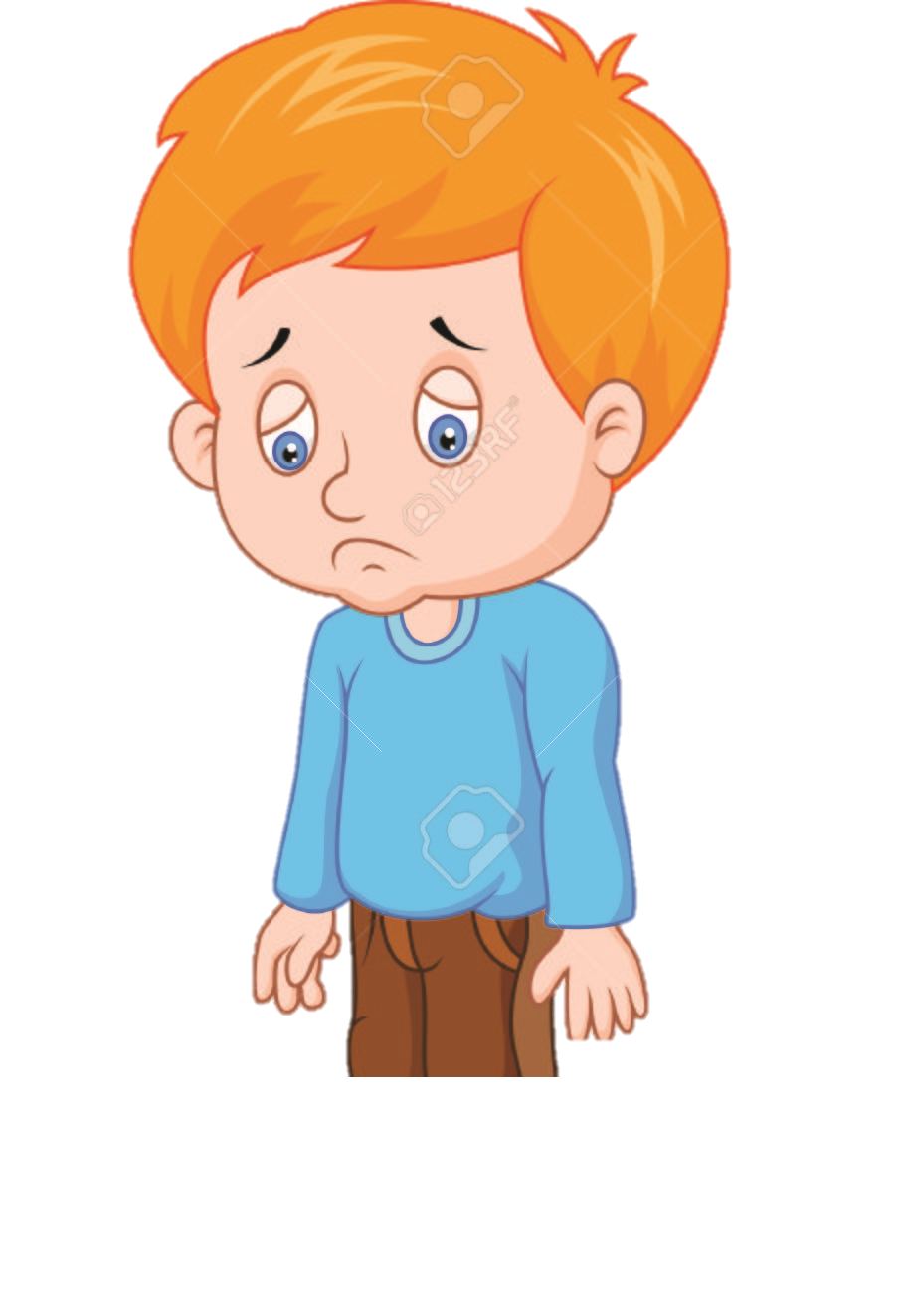
Bạn Mi-chi-a về sau
Bạn Vích-to về đầu
…con về sau bạn Vich-to có một phút thôi mà!

Slide 12

Thảo luận nhóm
1. Mi-chi-a có thói quen sử dụng thời giờ như thế nào?
2. Chuyện gì đã xảy ra với Mi-chi-a trong cuộc thi trượt tuyết?
3. Sau chuyện đó, Mi-chi-a đã hiểu ra điều gì?
4. Từ câu chuyện của Mi-chi-a, em rút ra điều gì?

Slide 13
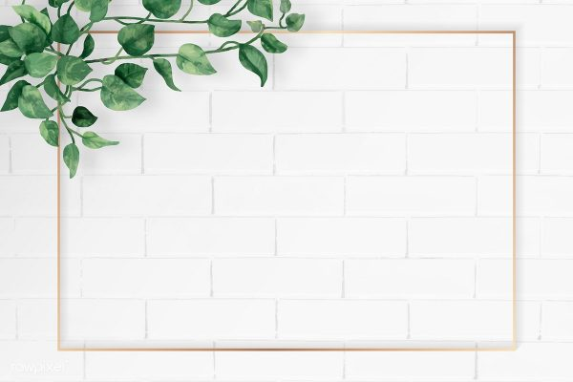
1. Mi-chi-a có thói quen sử dụng thời giờ như thế nào?
Mi-chi-a thường chậm trễ hơn mọi người .
2. Chuyện gì đã xảy ra với Mi-chi-a trong cuộc thi trượt tuyết?
- Mi-chi-a bị thua trong cuộc thi trượt tuyết .
3. Sau chuyện đó, Mi-chi-a đã hiểu ra điều gì?
- Sau đó, Mi-chi-a hiểu rằng: 1 phút cũng làm nên chuyện quan trọng .

Slide 14

Thứ ba ngày 11 tháng 10 năm 2011
KÕt kuËn
Đạo đức:
Kiểm tra bài cũ
Tại sao chúng ta phải tiết kiệm tiền của?
Em đã làm gì để tiết kiệm tền của?
Thời gian có đáng quý không ?
Mỗi chúng ta cần phải làm gì?
Mçi phót ®Òu ®¸ng quý, chóng ta cÇn ph¶i tiÕt kiÖm thêi giê.

Slide 15

Ghi nhớ:
Thời giờ là thứ quý nhất, vì khi nó đã trôi qua thì không bao giờ trở lại được. Do đó, chúng ta cần phải biết sử dụng thời giờ vào những việc có ích một cách hiệu quả.
- Thời gian là vàng bạc -

Slide 16
Bài tập1:Em tán thành hay không tán thành việc làm của từng bạn nhỏ trong mỗi tình huống dưới đây? Vì sao?.
Ngồi trong lớp, Hạnh luôn chú ý nghe thầy giáo, cô giáo giảng bài. Có điều gì chưa rõ, em tranh thủ hỏi ngay thầy, cô và bạn bè.
Sáng nào đến giờ dậy, Nam cũng nằm cố trên giường. Mẹ giục mãi Nam mới chịu dậy đánh răng, rửa mặt.
Lâm có thời gian biểu quy định giờ học, giờ chơi, giờ làm việc nhà, …và bạn luôn thực hiên đúng.
Khi đi chăn trâuThành thường vừa ngồi trên lưng trâu, vừa tranh thủ học bài.
Hiền có thói quen vừa ăn cơm, vừa đọc truyện hoặc xem ti vi.
g) Chiều nào Quang cũng đi đá bóng. Tối về, bạn lại xem ti vi, đến khuya mới lấy sách vở ra học bài.

Slide 17
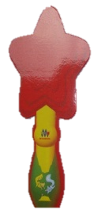
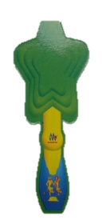
Nội dung | Tán thành | Không tán thành
Ngồi trong lớp, Hạnh luôn chú ý nghe thầy giáo, cô giáo giảng bài. Có điều gì chưa rõ, em tranh thủ hỏi ngay thầy, cô và bạn bè.
Sáng nào đến giờ dậy, Nam cũng nằm cố trên giường. Mẹ giục mãi Nam mới chịu dậy đánh răng, rửa mặt.
Lâm có thời gian biểu quy định giờ học, giờ chơi, giờ làm việc nhà, …và bạn luôn thực hiên đúng.
Khi đi chăn trâuThành thường vừa ngồi trên lưng trâu, vừa tranh thủ học bài.
Hiền có thói quen vừa ăn cơm, vừa đọc truyện hoặc xem ti vi.
Chiều nào Quang cũng đi đá bóng. Tối về, bạn lại xem ti vi, đến khuya mới lấy sách vở ra học bài.

Slide 18
Bài tập 2: Theo em, điều gì sẽ xảy ra trong mỗi tình huống dưới đây:
1. Điều gì sẽ xảy ra nếu HS đến phòng thi bị muộn.
2. Nếu hành khách đến muộn giờ tàu, máy bay thì điều gì sẽ xảy ra?
3. Điều gì sẽ xảy ra nếu người bệnh được đưa đến bệnh viện cấp cứu chậm?

Slide 19

THẢO LUẬN NHÓM

Slide 20

1. Điều gì sẽ xảy ra nếu HS đến phòng thi bị muộn.
Học sinh đến phòng muộn có thể không được vào phòng thi hoặc ảnh hưởng xấu đến kết quả bài thi.

Slide 21
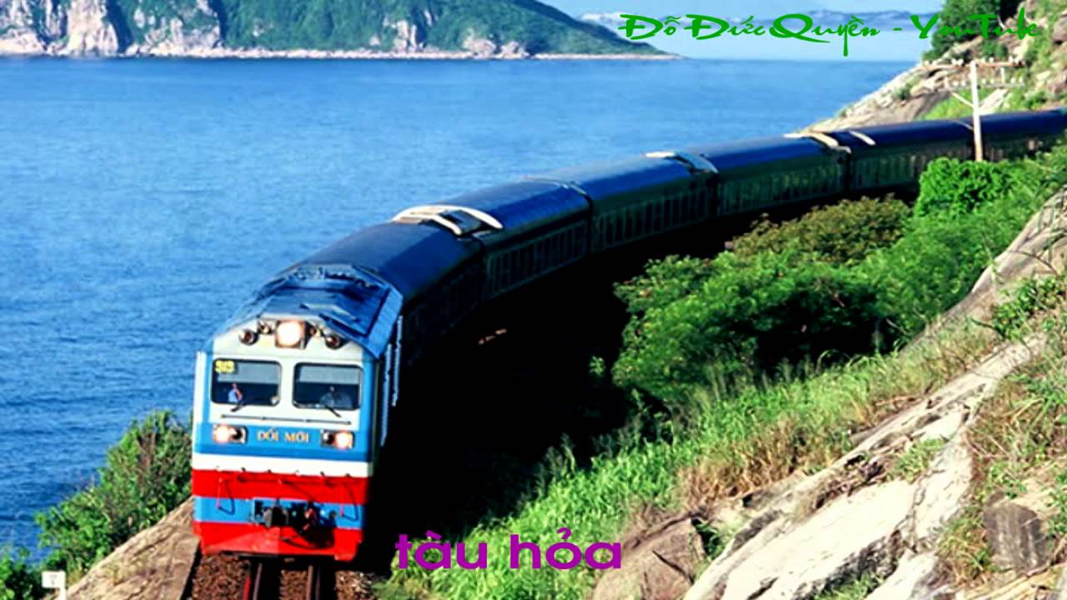
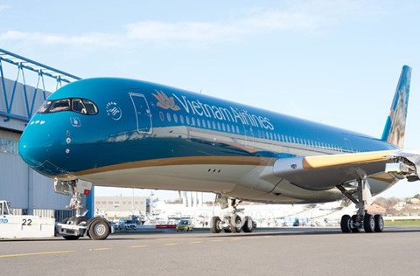
2. Nếu hành khách đến muộn giờ tàu, máy bay thì điều gì sẽ xảy ra?
Hành khách đến muộn có thể bị nhỡ tàu, nhỡ máy bay.

Slide 22
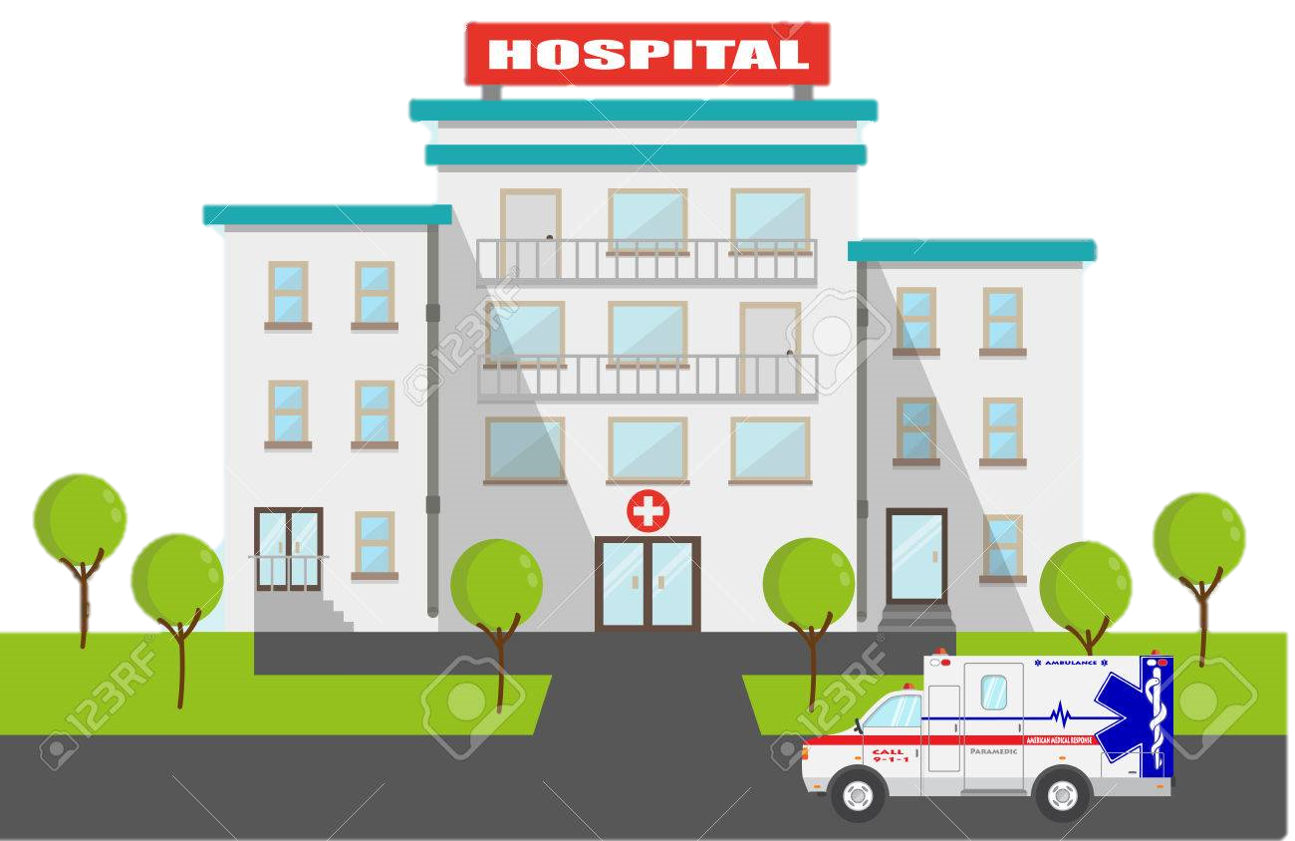
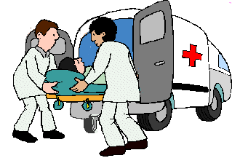
3. Điều gì sẽ xảy ra nếu người bệnh được đưa đến bệnh viện cấp cứu chậm?
Người bệnh được đưa đến bệnh viện có thể bị nguy hiểm đến tính mạng.

Slide 23
Bài tập 3: Em tán thành hoặc không tán thành về các ý kiến dưới đây:
a. Thời giờ là thứ ai cũng có, chẳng mất tiền mua nên không cần tiết kiệm.
b. Tiết kiệm thời giờ là học suốt ngày, không làm việc gì khác.
c. Tiết kiệm thời giờ là tranh thủ làm nhiều việc một lúc.
d. Tiết kiệm thời giờ là sử dụng thời giờ một cách hợp lí, có hiệu quả.

Slide 24


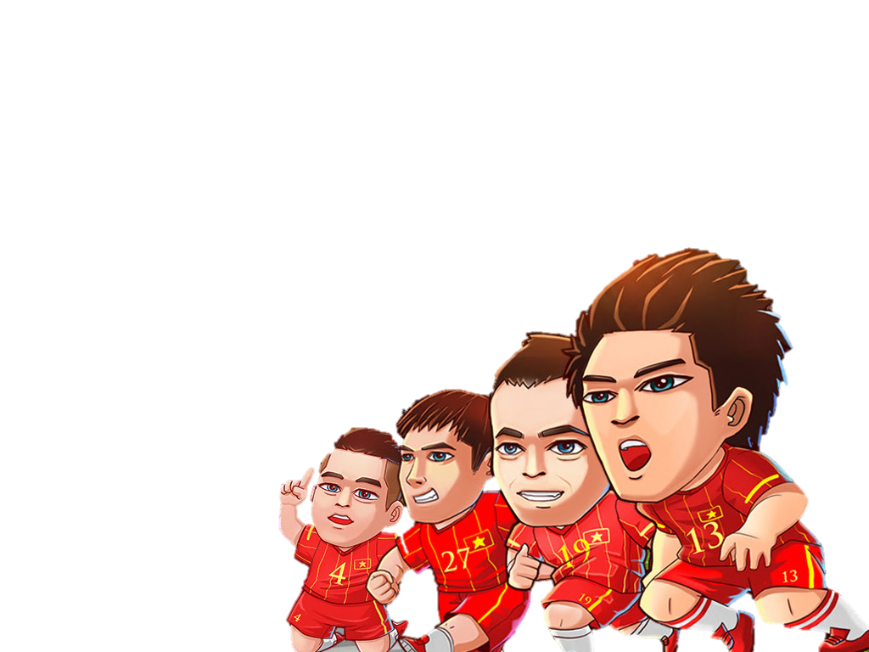
TRÒ CHƠI:
EM TẬP LÀM THỦ MÔN

Slide 25
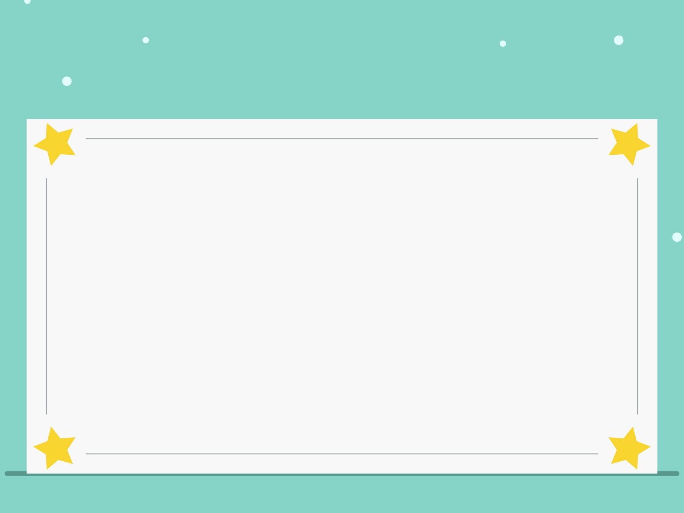
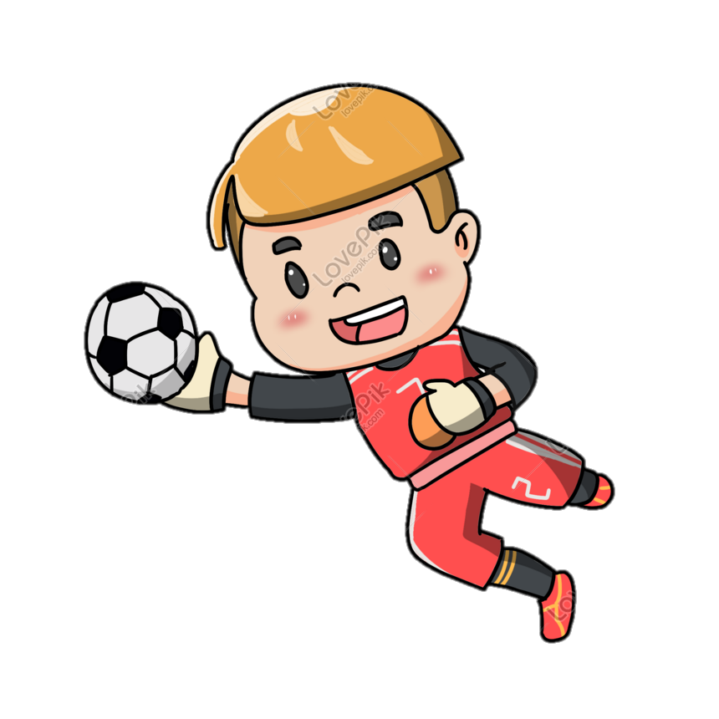
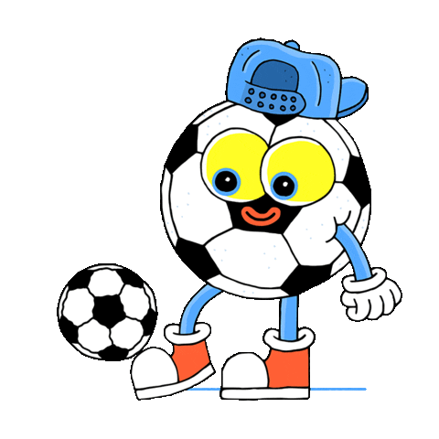
Luật chơi:
Mỗi bạn sẽ đóng vai là một thủ môn. Mỗi lần trả lời đúng được một câu hỏi nghĩa là con đã bắt được quả bóng, giúp đội nhà chiến thắng.

Slide 26
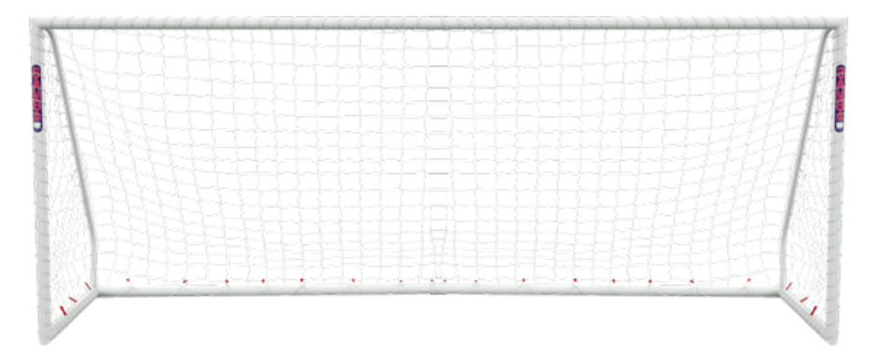
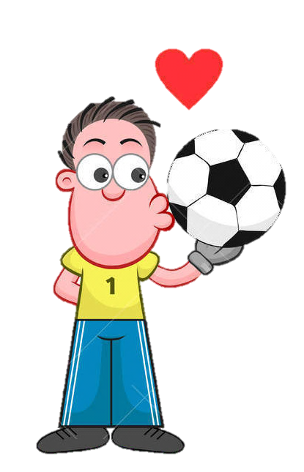
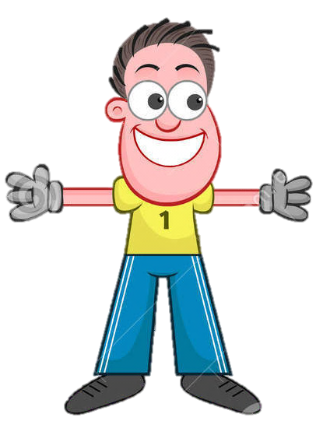
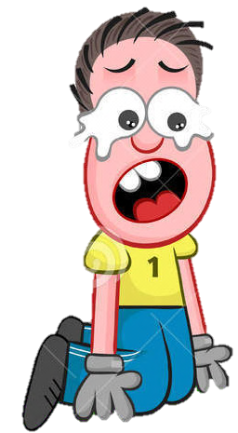


Thời giờ là thứ ai cũng có, chẳng mất tiền mua nên không cần tiết kiệm.
A. Không tán thành
B. Tán thành

Slide 27
Tiết kiệm thời giờ là học suốt ngày, không làm việc gì khác.
A. Không tán thành
B. Tán thành

Slide 28
Tiết kiệm thời giờ là tranh thủ làm nhiều việc trong cùng 1 lúc.
A. Không tán thành
B. Tán thành

Slide 29
Tiết kiệm thời giờ là sử dụng thời giờ một cách hợp lí, có hiệu quả.
A. Không tán thành
B. Tán thành

Slide 30
Nội dung | Tán thành | Không tán thành
Thời giờ là thứ ai cũng có, chẳng mất tiền mua nên không cần tiết kiệm.
Tiết kiệm thời giờ là học suốt ngày, không làm việc gì khác.
Tiết kiệm thời giờ là tranh thủ làm nhiều việc trong cùng 1 lúc.
Tiết kiệm thời giờ là sử dụng thời giờ một cách hợp lí, có hiệu quả.

Slide 31
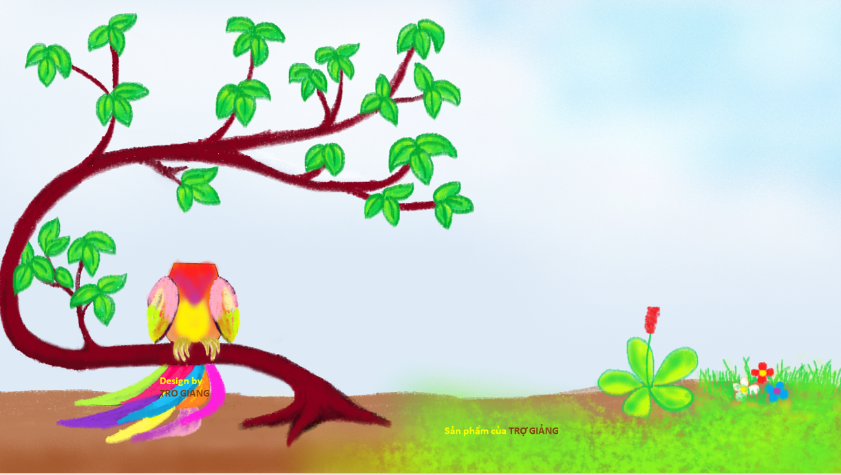







TRÒ CHƠI

Slide 32
Đấy là xưa rồi. Những quả khế ngon ngọt này bây giờ là của ta. Muốn ăn khế thì phải trả lời đúng những câu hỏi mà ta đưa ra.
Ăn một quả khế trả một cục vàng, may túi ba gang mang theo mà đựng.

Slide 33


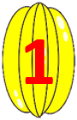

Thế nào là tiết kiệm thời giờ?
Em hãy đọc câu ca dao, tục ngữ nói về tiết kiệm thời giờ.
Vì sao em cần tiết kiệm thời giờ?
Để tiết kiệm thời giờ em cần làm gì?
Để tiết kiệm thời giờ em cần làm giờ nào việc nấy.
Em cần tiết kiệm thời giờ vì thời gian trôi đi không trở lại.
Thời gian thấm thoắt thoi đưa
Nó đi đi mãi không chờ đợi ai
Tiết kiệm thời giờ là sử dụng thời giờ một cách hợp lí, có hiệu quả.

Slide 34
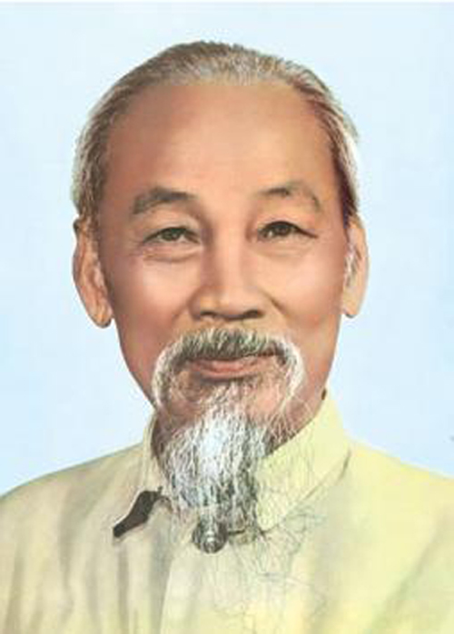
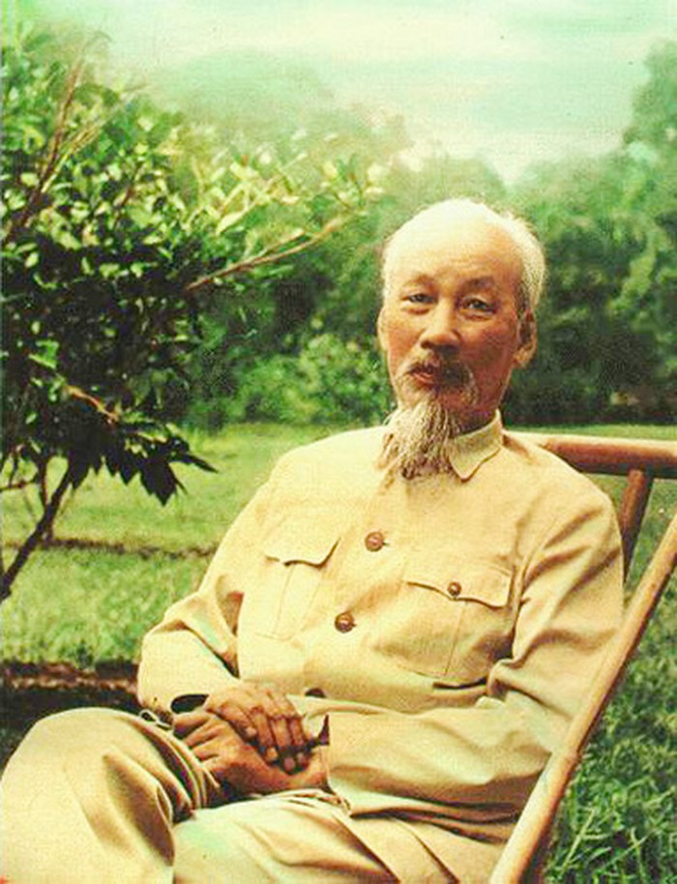
Câu nói: “Thời gian là vàng bạc” là của ai?
Chủ tịch Hồ Chí Minh
(19/5/1890-2/9/1969)

Slide 35
Ghi nhớ:
Thời giờ là thứ quý nhất, vì khi nó đã trôi qua thì không bao giờ trở lại được. Do đó, chúng ta cần phải biết sử dụng thời giờ vào những việc có ích một cách hiệu quả.
- Thời gian là vàng bạc -

Slide 36
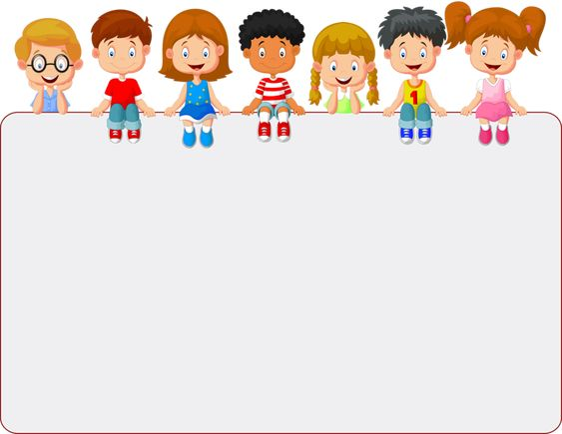

Xin chào các con học sinh

